Slide 1
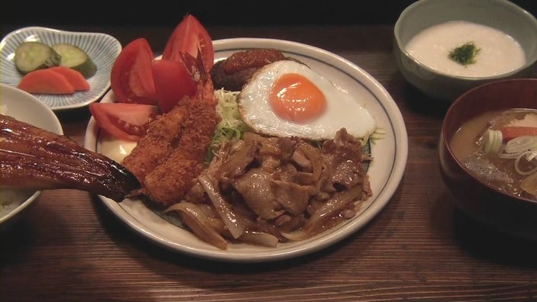
Team Project
Cafeteria System
김석근 박범수 이세진 이형주 임성우

Slide 2
Team Project
1.1
Cafeteria System 소개
한달 단위로 달력에 메뉴가 출력
ComboBox 선택 or 좌우 버튼을 이용하여 원하는 달의 메뉴 조회
(사용자) 원하는 날짜에 도시락을 신청하여 외근 or 사무실에서 간편하게 식사
(관리자) 메뉴입력, 수정, 주문내역 보기 및 삭제

Slide 3






Team Project
1.2
Cafeteria System 개발 환경
RAM 8G, 16G
X64 기반 프로세서
64비트 운영체제

Slide 4
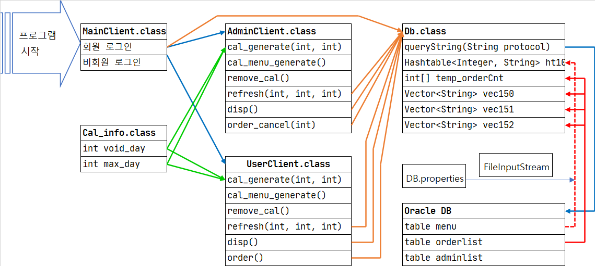
Team Project
1.3
Cafeteria System 흐름도
id, pw 로그인하면 AdminClient, 비회원은 UserClient
모든 DB 작업은 Db.class 의 메소드(쿼리실행), 변수 읽어오기(DB에서 읽어온 값)
달력 grid 생성위한 매개변수 계산 => Cal_info.class

Slide 5
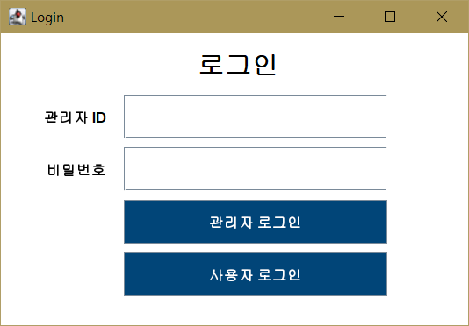
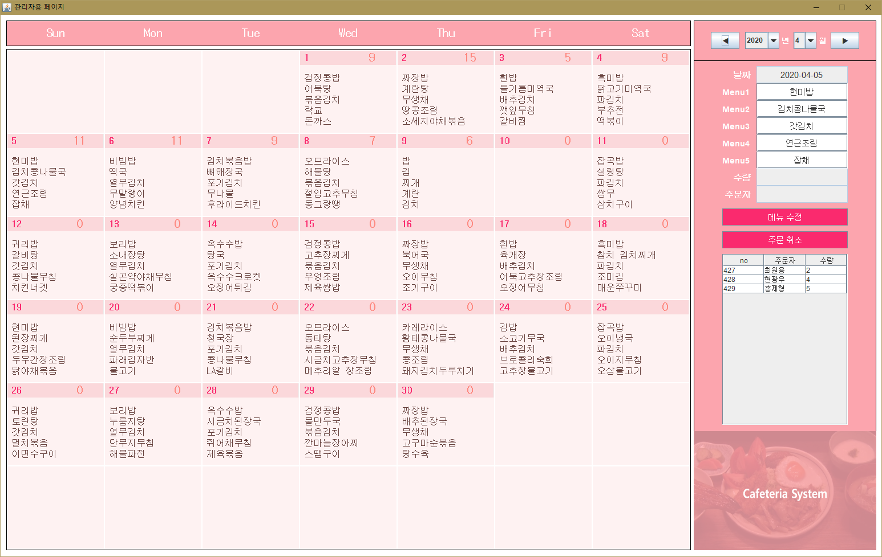
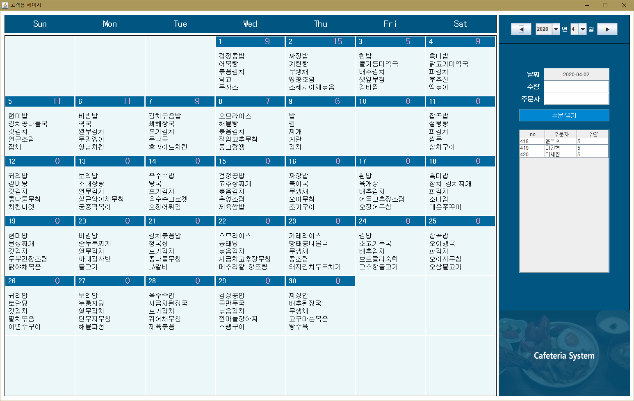
Team Project
2.1
MainClient
2. AdminClient.class
3. UserClient.class
관리자 접속(AdminClient)
>> ID, PW 입력필요
>> 입력된 ID PW를 adminlist 테이블 조회
>> status 컬럼 값 == “활동”
=> AdminClient
사용자 접속(UserClient)
>> ID, PW 없이 “비회원 로그인” 클릭
=> UserClient
Notes:
로그인 창
비밀번호까지 입력하고 엔터키 누르면, 관리자 로그인 버튼 누른것과 동일한 기능…
HTML form 에서 submit 과 동일한 효과입니다.

Slide 6
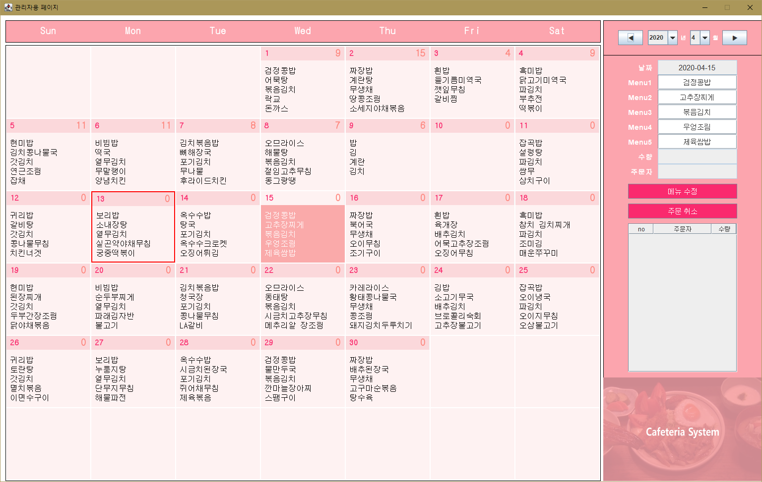
Team Project
2.2
AdminClient
Click 날짜 패널 :
우측 menu1~5 setText()
우측 date setText()
Click 주문목록 + click 주문 취소
selectedRow 주문 삭제
Menu1~5 수정 + click 메뉴 수정
메뉴 update or insert
Notes:
어드민 클라이언트입니다.
빨간 테두리는 현재날짜를 의미하고, 색이 반전된 날짜는 마우스로 클릭한 날짜입니다.
아래 쓰여진 기능들은 잠시후 시연에서 보여드리겠습니다.

Slide 7
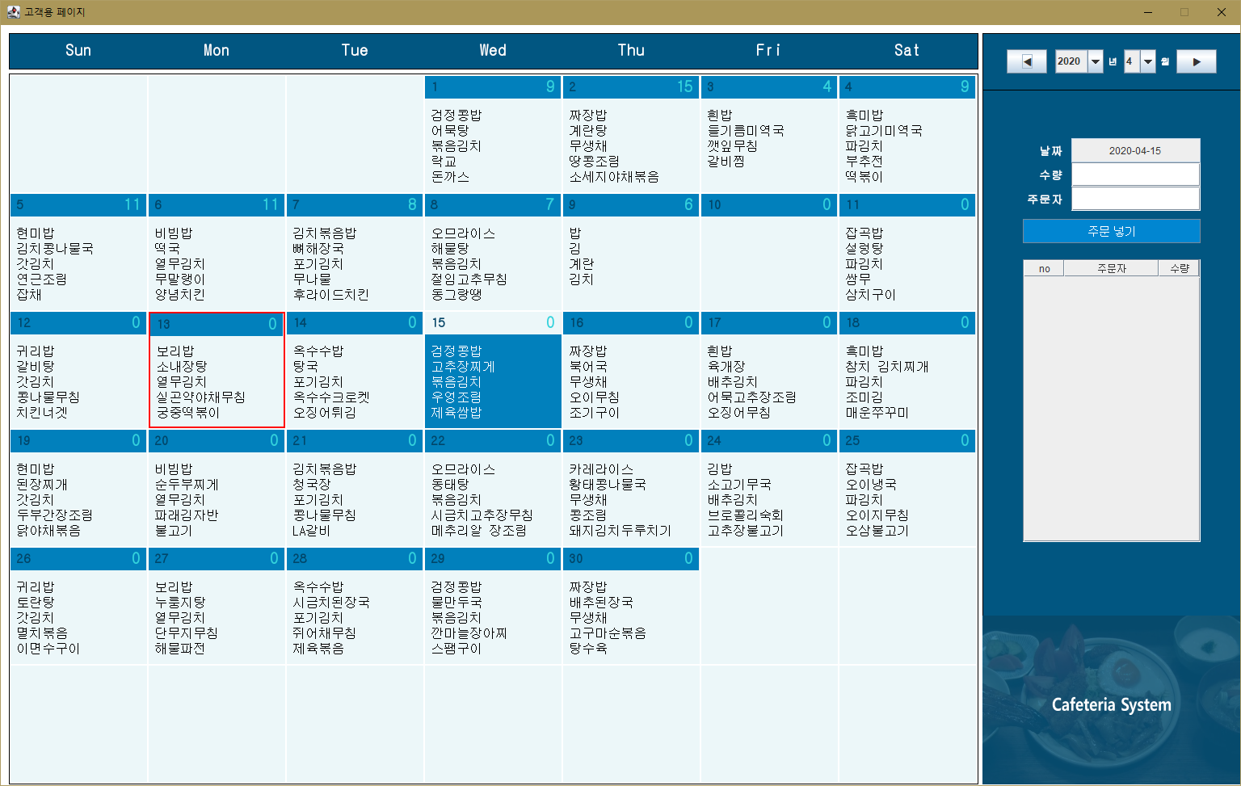
Team Project
2.3
UserClient
Click 날짜 패널 :
우측 date setText()
Click 날짜 패널 + 수량, 주문자 입력+ click 주문넣기
해당 일자에 도시락 주문
Notes:
유저 클라이언트입니다.
빨간색테두리, 색반전은 어드민 크라이언트와 동일합니다.
주문하는 동작 또한 시연으로 보여드리겠습니다.

Slide 8
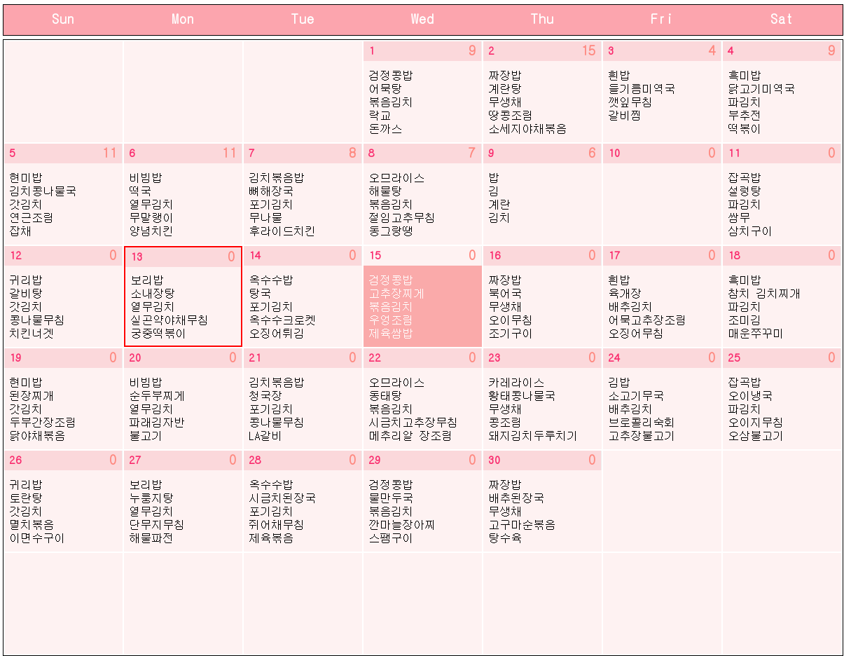
Team Project
3.1
cal_generate( int, int)
Int Cal_info.void_day
>> (일~토 달력 기준)
1일 되기전 빈칸이 몇칸인가?
Int Cal_info.max_day
>> 이번달은 며칠까지 있나?
▼
6 * 7 – max_day =
>> 빈 패널은 몇 개 필요한가?
▼
void_day 만큼 빈패널 add
+ max_day 만큼 빈패널 add
+ 남은 빈 패널 add
= 42개 패널 add OK
* 30일 이후에 빈패널은 왜?
>> 마지막 날(ex) 30일) 이후 빈패널을 채워주지 않으면,
6 X 7 GridLayout이 쪼그라든다.
Notes:
달력을 그리는 핵심 기능인 cal generate 메소드입니다.
cal info 객체를 이용하여 1일 이전의 빈패널 개수와, 이 달에 총 일수를 구하게 됩니다.
이를 이용해 42에서 총일수를 뺀 만큼 빈패널을 생성하고,
달력에 맞게 빈패널과 날짜 패널을 순서대로 넣어줍니다.
Gridlayout은, 내부 요소가 부족할경우, 6행7열의 구조를 유지하지 않습니다.
따라서 날짜 30일을 포함하여, 빈패널을 이용해 42칸 전부를 채워주었습니다.

Slide 9
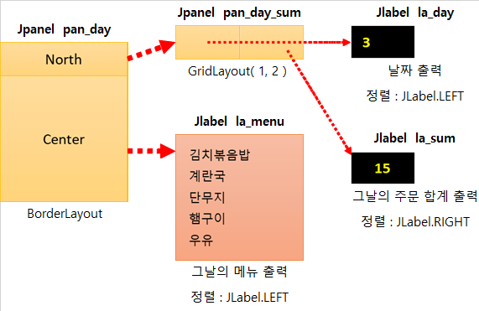
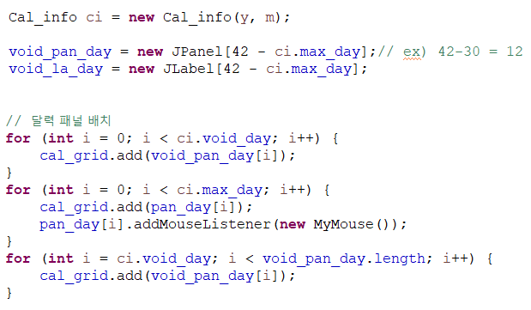
Team Project
3.2
cal_generate( int, int)
Notes:
각 날짜패널의 구조는 다음과 같습니다.
La_menu에는 그날의 메뉴,
La_day에는 날짜, la_sum에는 그날의 주문갯수 합계가 나오게됩니다.

Slide 10
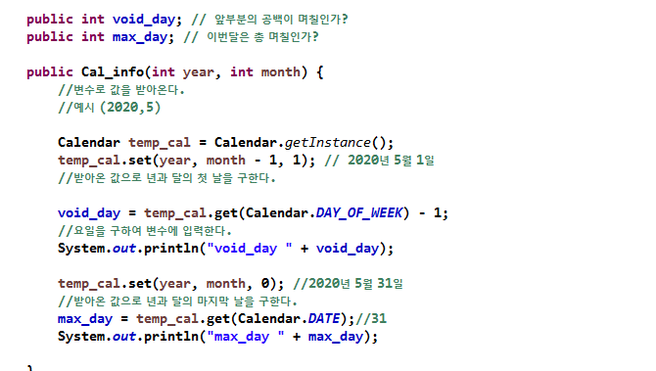
Team Project
3.3
Cal_info.class
void_day : 달의 앞 부분의 공백일 (일~토 기준)
max_day : 달의 총 일수
매개변수로 년, 월 받아온다.
Year 년 month 월 1일 날짜 생성
(1~12월 >> 0~11)
Void_day
=
Calendar.DAY_OF_WEEK -1
cal_generate() 메소드에서
날짜 GridLayout 배치하는데 사용된다
temp_cal.set(year,month,0)를 이용하여 달의 마지막 일을 구해서 총 일수를 구한다.
Max_day 변수에 달의 총 일수를 입력한다.
Input | 몇 년 ? 몇 월 ?
output | 몇번째요일? 이번달 며칠?
Notes:
Cal_info 클래스는 년 , 월 2개를 매개변수로 입력받아서,
1일 앞 빈패널의 개수와 이번달이 며칠까지인지 구해줍니다.

Slide 11
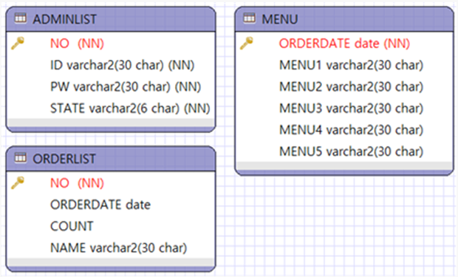
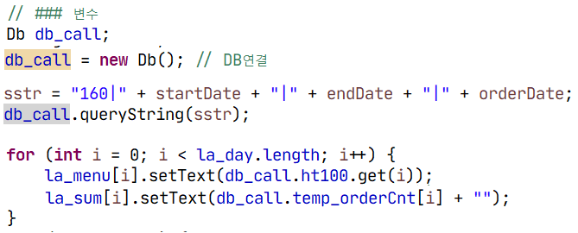
Team Project
4.1
Db.class
Table 3개
menu 날짜, 메뉴1~5개를 저장
Orderlist 일련번호 no (primary key)
날짜, 수량, 이름 저장
Adminlist 일련번호 no (primary key)
ID, PW, STATE
> mainclient 로그인할때,
id, pw로 검색한 state 값이 “활동” 일때만 접속 가능하다.
Notes:
이 프로젝트의 모든 객체들은, DB작업을 할때 DB.;CLASS 를 거치게 됩니다.
각 객체에서는 DB 객체를 생성하고, queryString 이라는 메소드에 일정한 String을 입력하면,
DB 객체에서 String tokenizer로 분해하여 명령을 수행합니다.

Slide 12

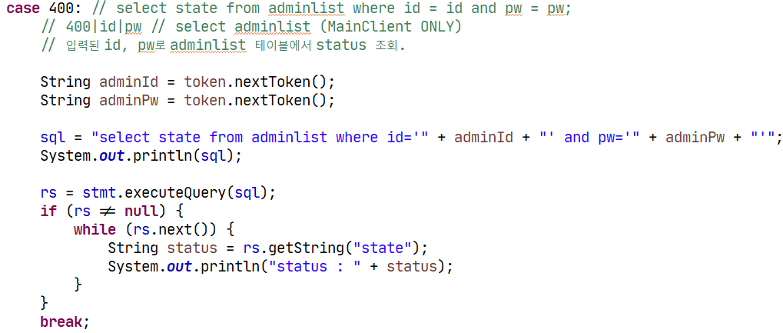
Team Project
4.2
Db.class
// 100|startDate|endDate // select menu (1 month)
// 130|startDate|endDate // select count(*) orderList( 1month)
// 150|orderDate // select orderlist 1day (AdminClient ONLY)
// 160|startDate|endDate|orderDate // 130+150
// 200|orderDate|count|name // insert orderlist (UserClient ONLY)
// 300|no // delete orderlist (AdminClient ONLY)
// 400|id|pwd // select adminlist (MainClient ONLY)
// 500|insertDate|menu1|menu2|menu3|menu4|menu5 (AdminMenuClient ONLY)
Ex ) AdminClient에서
쿼리 실행하는 구문
Ex ) MainClient에서 요청한
status값 구하는 Case 400 :
Db.queryString( String ) 메소드 실행
StringTokenizer로 어떤 작업인지 구분
Switch-case 로 구분하여 실행.
Select로 읽어온 결과는 Db객체 변수에 저장된다.
Notes:
수행하는 명령의 종류는 다음과 같습니다.
Insert delete select 명령을 사용합니다.
메뉴를 수정하는데에 update를 사용할수도 있었지만,
Delete + insert로 대체하였습니다.

Slide 13
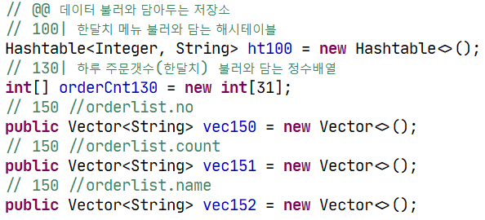
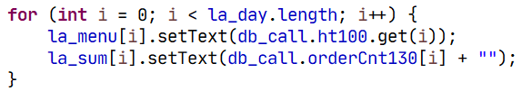
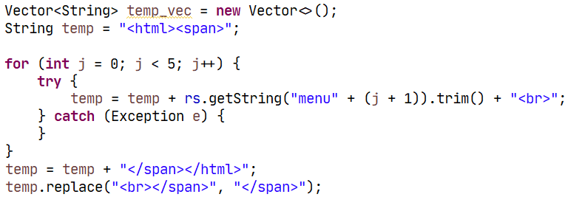
Team Project
4.3
Db.class
ht100
: 날짜 인덱스, 메뉴5개를 합친 문자열 담은 HashTable
orderCnt130
: (한달) 각 날짜별 주문수량 합
Vec150, vec151, vec 152
: orderlist의 no, count, name
불러와야하는데,
배열 길이 알수없다.
>>> vector 3개 사용하여 저장한다
** Collection List 인터페이스 특징
자료 순서를 보존한다. ****
중복값이 허용된다 ****
Ex) ht100 , orderCnt130 의 값을
각각 달력의 라벨 (la_menu, la_sum에
넣어준다.)
!!! Jlabel.setText() 에서는 \n 동작하지 않는다.
>> HTML <br> 태그 이용해서 줄바꿈 구현
Notes:
수행하는 명령의 종류는 다음과 같으며,
이중 select 구문의 결과로 얻어진 값은,
각 날짜의 메뉴는 해쉬테이블,
각 날짜별 주문합계는 int 배열,
해당 일자의 주문목록은
No, count, name을 각각 벡터에 넣어줍니다.

Slide 14
Team Project
5
후기
김석근 | 프로젝트를 하는 동안 팀원분들 덕분에 부족한 부분을 더 알게 되고 모르는 문제를 해결하는 방법을 배울 수 있었습니다. 소중한 경험을 바탕으로 다음엔 좀 더 잘할 수 있을 것 같습니다.
박범수 | 처음으로 하는 프로젝트지만 좋은 팀원분들이 잘 이끌어 주신 덕분에 무사히 마친 거 같습니다. 이번 프로젝트를 통해서 느낀 점이 매우 많았고 더욱 열심히 해야겠다는 생각이 들었습니다.
이세진 | 고양이는 존나 귀엽습니다. 광어에 진로 달달하다 크으
이형주 | 부족한 실력으로 참여하지못해 짐만 되어 팀원분들께 죄송합니다. 부족한 실력을 깨닫는 계기가 되었고 꾸준히 쫓아 가야 겠다 생각했습니다. 남들보다 적은 인원에도 프로그램 완성하신 팀원분들 대단하고 정말 고생하셨습니다.
임성우 | 기능과 DB 등을 처음부터 상세히 기획하지 않고, 개발과정에서 추가하다 보니 더욱 힘들었던 것 같습니다. 힘들지만 보람 있던 프로젝트였습니다.
Notes:
수행하는 명령의 종류는 다음과 같으며,
이중 select 구문의 결과로 얻어진 값은,
각 날짜의 메뉴는 해쉬테이블,
각 날짜별 주문합계는 int 배열,
해당 일자의 주문목록은
No, count, name을 각각 벡터에 넣어줍니다.

Slide 15
Team Project
감사합니다.
김석근 박범수 이세진 이형주 임성우

